Slide 1
Mitose og meiose
Forløb 7: Genetik og molekylærbiologi
Modul 6 – 31. januar 2023

Slide 2
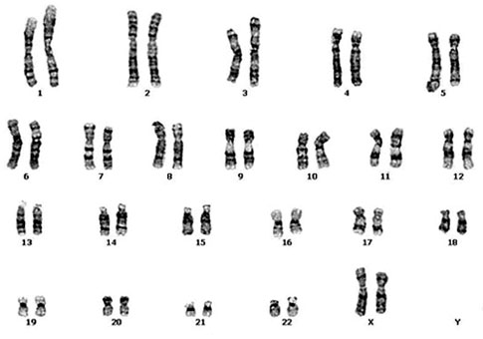
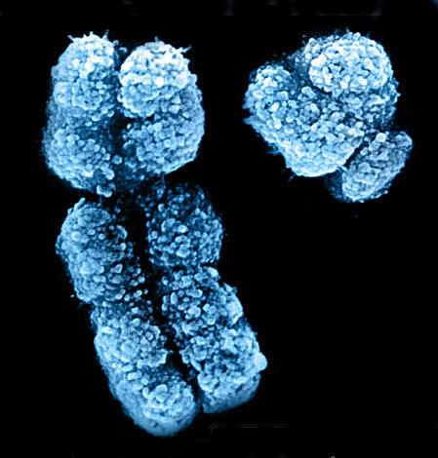
Kromosomer
Vi har i almindelige kropsceller 46 kromosomer fordelt på 23 par
Ét af parrene er kønskromosomer – de 22 andre par er autosomer
Hos kvinder er de to kønskromosomer forskellige udgaver af samme kromosom
Kvinder har to X’er – man siger, at kromosomerne er homologe
Hos mænd er de to kønskromosomer ikke forskellige udgaver af samme kromosom
Mænd har et X og et Y – man siger, at kromosomerne er heterologe
På homologe kromosomer sidder de gener, der koder for de samme egenskaber det samme sted (genets locus)
Mænds kønskromosomer – X og Y

Slide 3
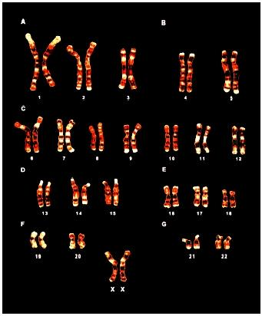
Undersøgelse af kromosomer
Normalt kan kromosomerne ikke ses
Når cellen er i deling, vil kromosomerne blive kompakte og synlige
For at undersøge kromosomerne nærmere bliver de farvet
Kromosom betyder ”farvet legeme”
Man kan efter farvning sortere dem i de 23 par
Der sorteres både på baggrund af størrelse og karakteristiske bånd
En sådan sortering kaldes en karyotype

Slide 4
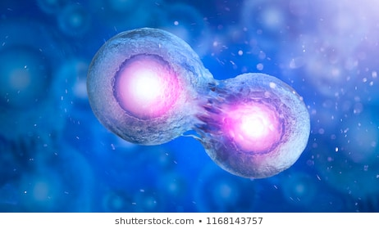
De to typer celledeling
Vi skal snakke om to typer celledeling:
Mitose: Den almindelige celledeling
Meiose: Kønscelledelingen eller reduktionsdelingen
Den almindelige celledeling sker konstant i vores krop
Kønscelledelingen sker kun i mandens testikler og kvindens æggestokke
Det er dannelsen af genetisk forskellige sædceller og ægceller
De indeholder kun 23 kromosomer (og ingen par) – hvis alt går vel

Slide 5
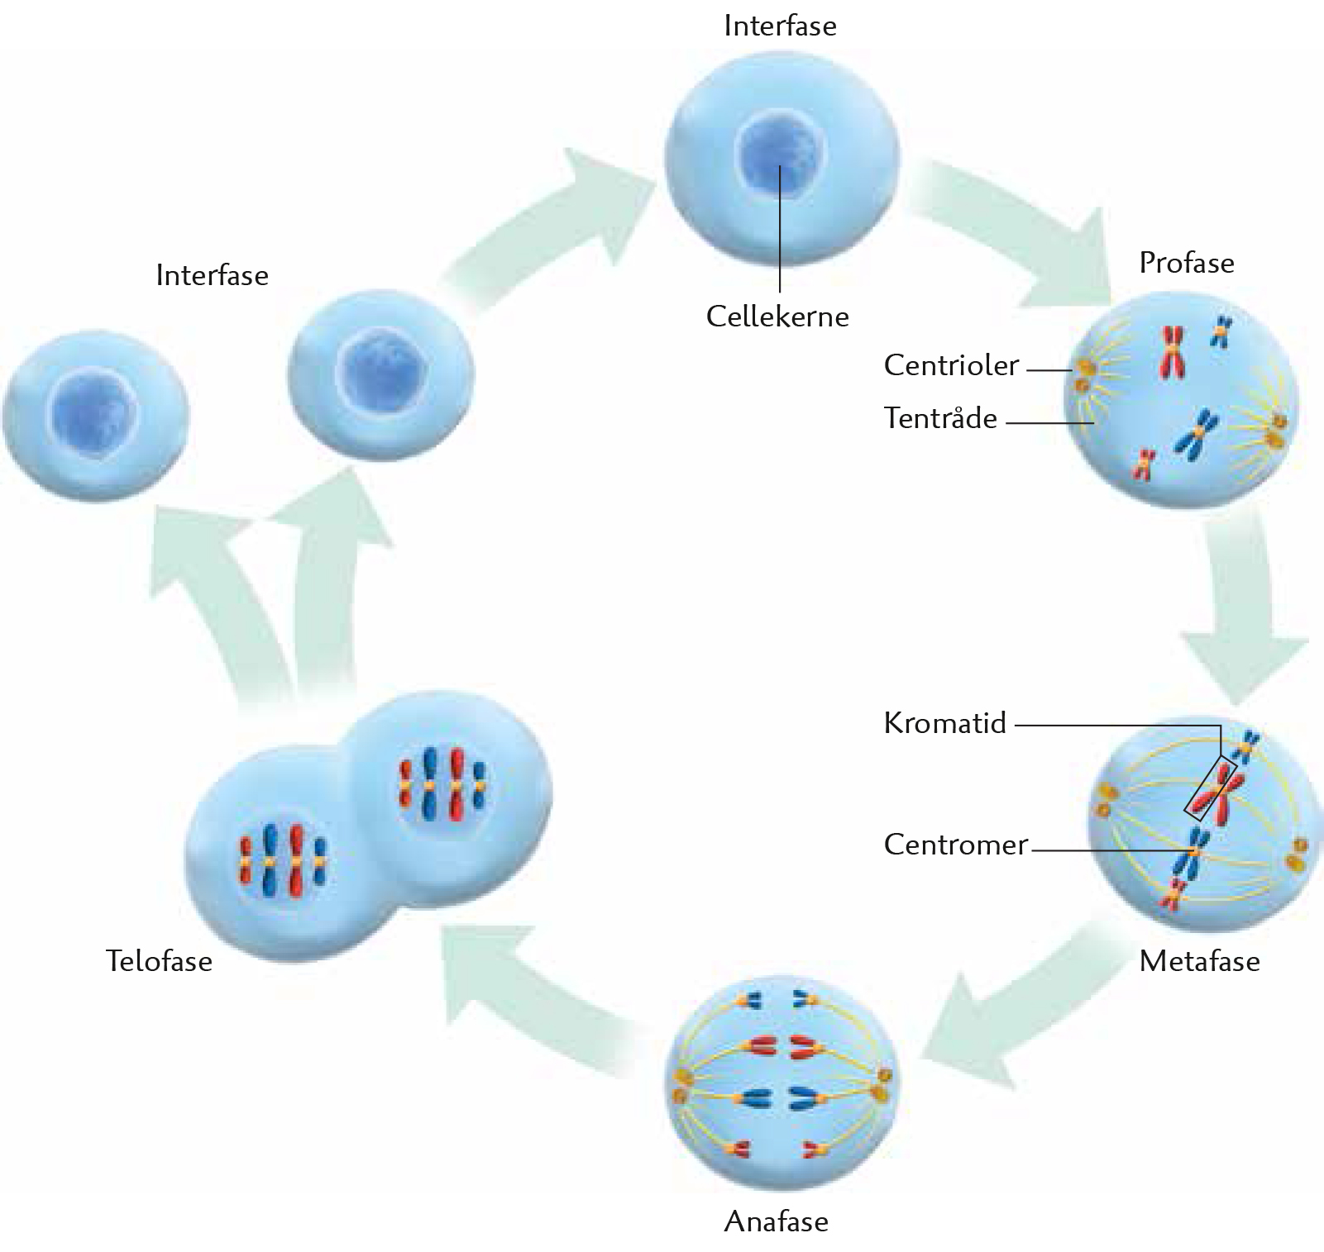
Mitosens faser
Mitosens faser er baseret på iagttagelser af kromosomerne
Der er fem faser i mitosen:
Interfase ’(inter = ”mellem”)
Profase (pro = ”før”)
Metafase (meta = ”efter”)
Anafase (ana = ”tilbage”)
Telofase - (telo = ”mål”)
Interfasen kaldes også vækstperioden, hvor cellen ikke er i deling
Kromosomerne kan ikke ses, da de ikke er kompakte
I interfasen vokser cellen og udfører sine almindelige funktioner
En del af væksten er at kopiere alt DNA’et
På den måde er der lavet nyt til den nye celle

Slide 6
Mitosen

Slide 7
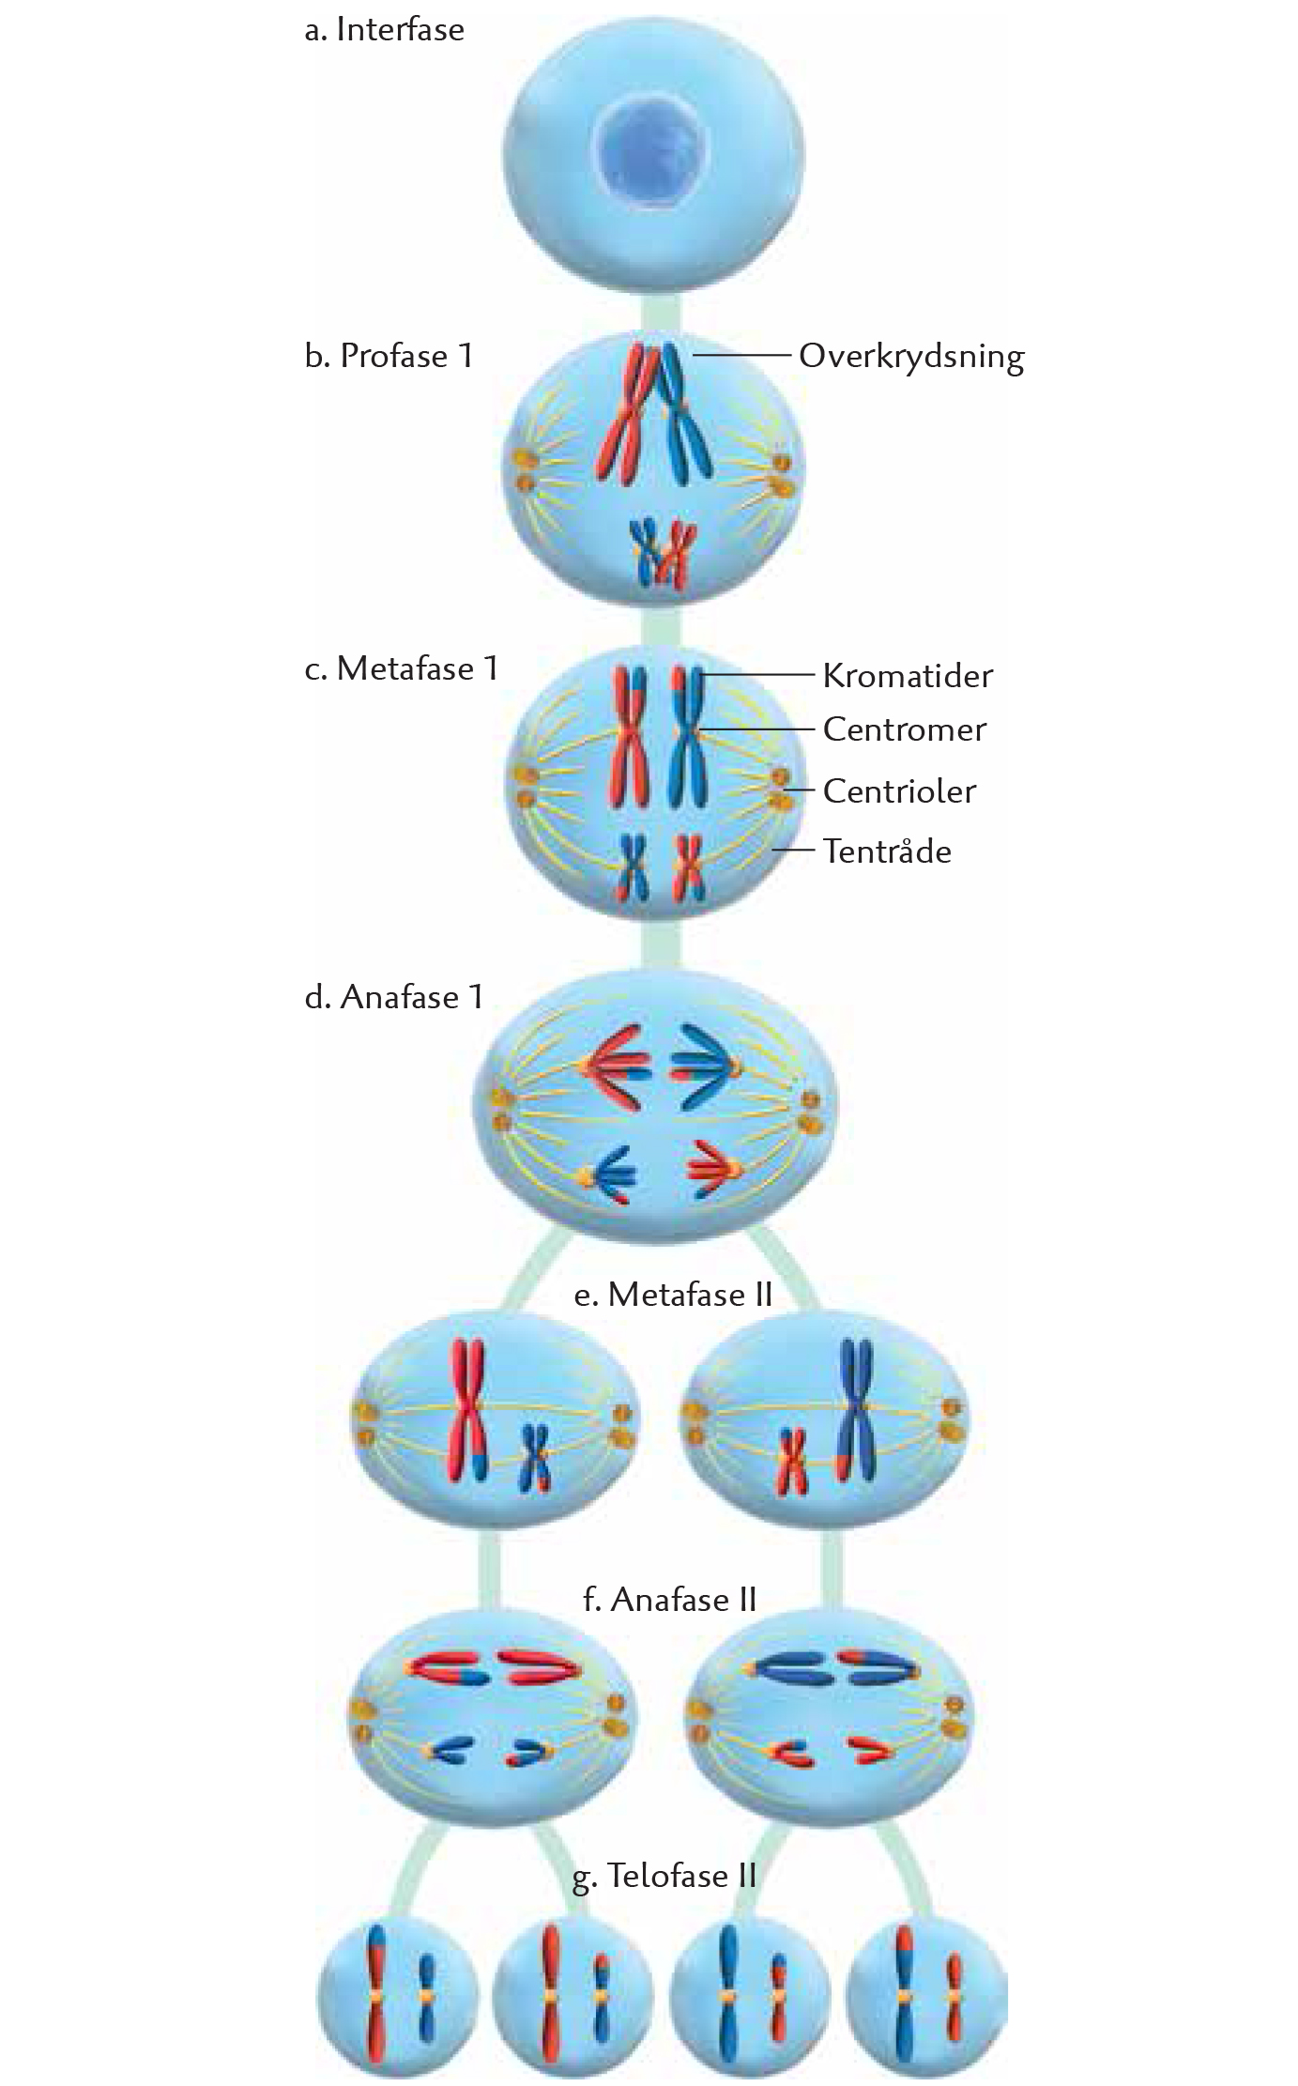
Meiose – reduktionsdeling
Meiosen er deling af én stamcelle til fire nye celler
Ét fordoblet kromosompar leverer ét kromatid til hver af fire nye celler
I mennesker:
En celle med 46 kromosomer (23 par) bliver til fire celler med 23 kromosomer (0 par)
Meiosen består af to celledelinger: 1. og 2. meiotiske deling
1. meiotiske deling opdeles i tre faser:
Profase I
Metafase I
Anafase I
2. meiotiske deling opdeles også i tre faser:
Metafase II
Anafase II
Telofase II

Slide 8
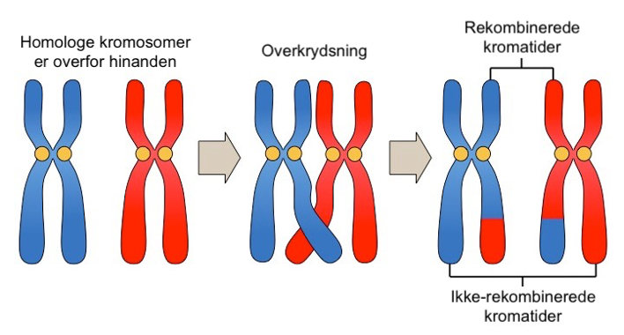
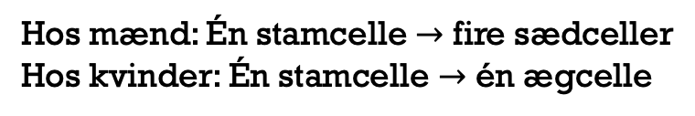
Meiosen
2. meiotiske deling
fortsættelse af figuren
1. meiotiske deling
Hos mænd: Én stamcelle $→$ fire sædceller Hos kvinder: Én stamcelle $→$ én ægcelle

Slide 9

Arbejdsspørgsmål:
Sørg for, at du har fået skrevet nok til de enkelte faser på de udleverede figurer
Lav derefter ”tørforsøget” om mitoser i løg (følg dette link)
Vi mødes kl. 15.40
På de efterfølgende slides kan du læse mere om faserne i mitosen og meiosen, hvis der er noget, du er i tvivl om

Slide 10
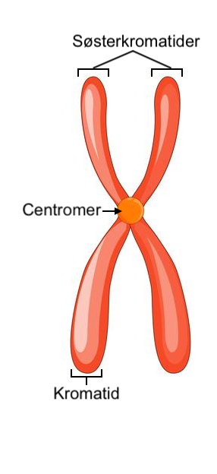
Mitosens faser: Profase og metafase
I profasen er kromosomerne fordoblede og bliver kompakte
Det hænger kun sammen ved centromeret
Hver kromosomhalvdel kaldes et kromatid
De to kromatider er genetisk identiske
I dyreceller er der også centrioler, der bevæger sig ud til hver sin side af cellen
Der dannes lange tentråde fra centriolerne
I profasen vil kernemembranen forsvinde og cellekernen kan ikke længere ses
I metafasen lægger kromosomerne sig i cellens midterplan
Samtidig bliver tentrådene mere tydelige og binder sig til hver side af centromererne

Slide 11
Mitosens faser: Anafase
I anafasen trækker tentrådene sig sammen
Det gør, at kromatiderne trækkes fra hinanden (de bliver V-formede)
Tentrådene trækker kromatider fra samme kromosom til hver sin side af cellen
Efter adskillelse kaldes kromatiderne nu igen for kromosomer
I menneskeceller vil der nu være 46 kromosomer i hver side af cellen

Slide 12
Mitosens faser: Telofase
I telofasen vil der dannes kernemembran om hver af de to kommende cellers kromosomer
Tentrådene forsvinder
Kromosomerne bliver igen tynde tråde
De to cellekerner bliver nu synlige
Cytoplasmaet deles i to ved, at cellemembranen snøres sammen
De to nye datterceller er genetisk identiske med modercellen
Herefter begynder interfasen og en ny cellecyklus

Slide 13
1. meiotiske deling: Profase I
I profase I bliver de fordoblede kromosomer krøllet op og synlige (ligesom i mitosen)
Samtidig vil homologe kromosomer lægge sig helt tæt sammen i cellens midterplan
Dermed ligger gener for de samme egenskaber ud for hinanden
Derefter sker der overkrydsninger, hvor stykker af kromatider udveksles
Stykker af kromatider bytter altså plads fra ét kromosom til et andet
Efter overkrydsningerne er de fire kromatider i et kromosompar ikke længere ens
De er i stedet en blanding af gener fra både far og mor
Dermed øges den genetiske variation til den næste generation

Slide 14
1. meiotiske deling: Metafase I og anafase I
I metafase I ligger kromosomerne stadig parvis i cellens midterplan (i mitosen lå de enkeltvis)
Samtidig bliver tentrådene mere synlige
Tentrådene fra en side af cellen bliver fastgjort til centromerer fra den ene halvdel af kromosomerne
Den anden sides tentråde fastgøres til den anden halvdel af kromosomerne
I anafase I hiver tentrådene derfor hele kromosomer ud til hver side af cellen
I mitosen var det halve kromosomer, da kromatiderne blev adskilt

Slide 15
2. meiotiske deling
2. meiotiske deling er identisk med mitose, bortset fra at kromosomantallet er halveret
I metafase II lægger kromosomerne sig i cellens midterplan – denne gang enkeltvis
Derefter fastgøres tentråde til hver sin side af centromererne
I anafase II vil tentrådene trække sig sammen og adskille kromatiderne
Derfor ender der med at være 23 kromosomer i hver side af cellen – ét fra hvert par
I telofase II deles cellen i to ved indsnøring af cellemembranen
Tentrådene forsvinder, og kromosomerne bliver igen tynde tråde
Kernemembranen gendannes

Slide 16
Meiosen hos mænd og kvinder
Meiosen er i princippet ens hos mænd og kvinder, men resultatet er forskelligt
Hos mænd vil der blive dannet fire sædceller, ligesom det ses på figuren på de forrige slides
Desuden gælder det også, at mænd danner sædceller hele livet
Hos kvinder vil der blive dannet én ægcelle ud fra én ægstamcelle
Der dannes desuden tre pollegemer, som har ligeså mange kromosomer som ægcellen, men meget lidt af cytoplasmaet
Disse pollegemer går til grunde
Det gælder desuden, at 1. meiotiske deling sker, mens kvinderne stadig er fostre
Så går cellerne i meiosen i et hvilestadie, og det er først i puberteten, at nogle af meioserne fortsætter

